Slide 1



Slide 2

Eterno e Terno Amor
Ariovaldo Cavarzan

Slide 3
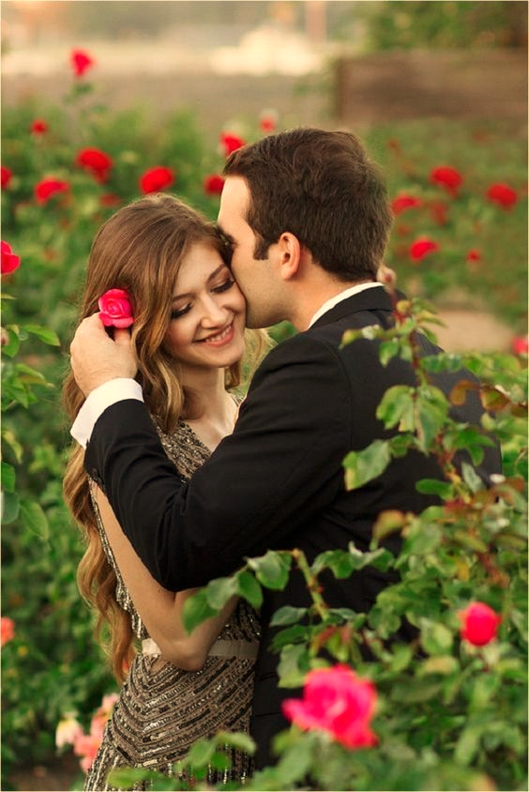

Slide 4
Carinhos guardados
Em línguas silentes,
Respiram amores restados,
Em suspiros de paixão.

Slide 5


Slide 6
Saudades retidas
Em diques de afetos,
Respingam beijos roubados
Colados em painéis de emoção.

Slide 7
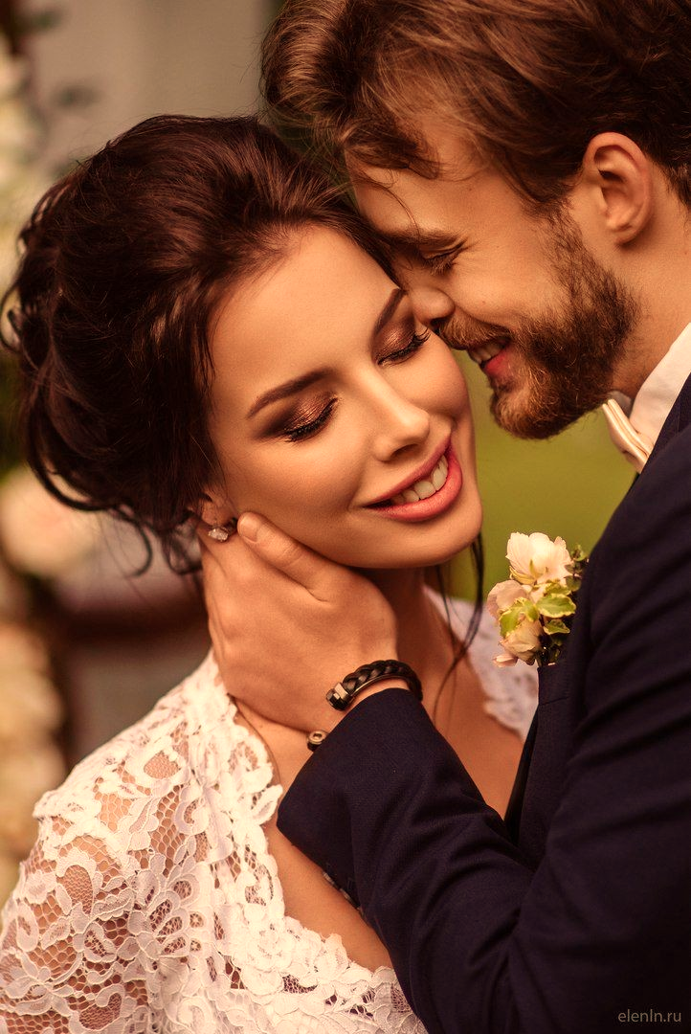

Slide 8
Ternuras pintadas
Em telas de amor,
Revelam sonhos deixados
Em cofres sem cor.

Slide 9


Slide 10
Adorável e terno amor,
Enredado em teias de estrelas,
Que um dia se quis eterno.

Slide 11
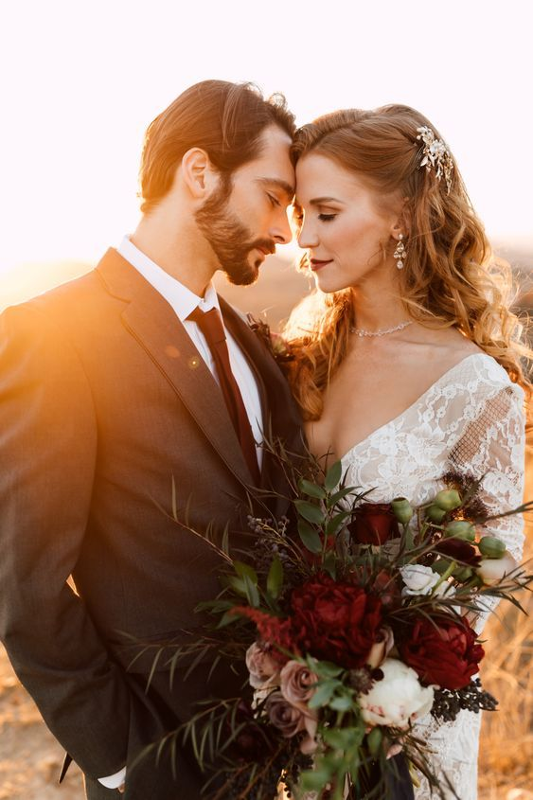

Slide 12
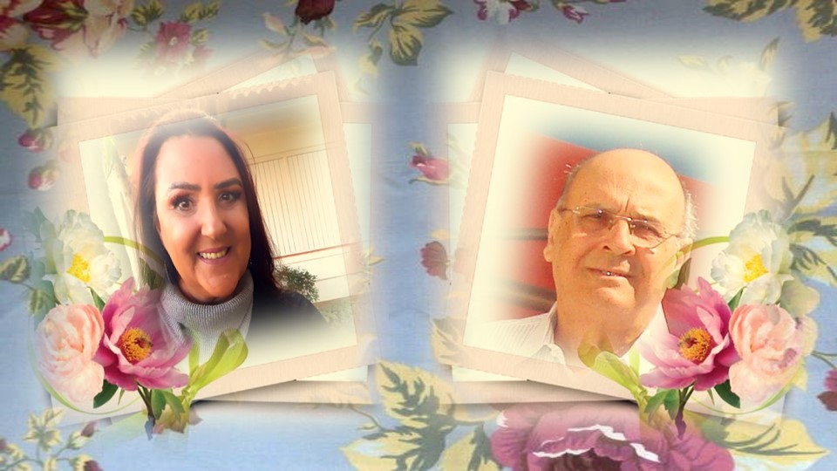
Cléo Menegatt
Ariovaldo Cavarzan

Slide 13
Imagens: Internet e Acervo Pessoal
Texto: Ariovaldo Cavarzan
Música: Fausto Papetti- Arthur
http://www.sergrasan.com.br/cleoslides
Canal no Youtube:
http://www.youtube.com/c/CleoniceMenegattGoelzer
Criação, Formatação e Edição:
Cléo Menegatt
cmenegatt2016@gmail.com

